Slide 1
Border Surveillance and Efficient Route Calculation
Marketing PLAN za BSERC PROJEKAT

Slide 2
Sadržaj
Koordinator projekta
Apstrakt projekta
Analiza tržišta
Značaj projekta
Marketinške aktivnosti

Slide 3
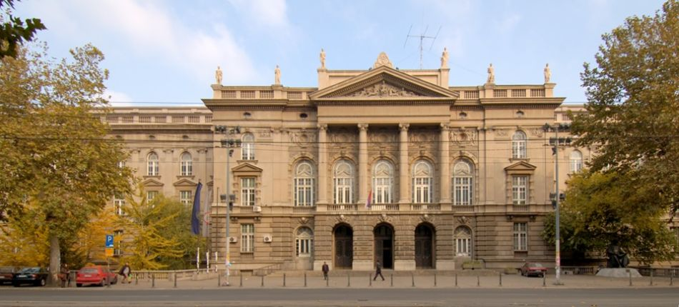
Koordinator projekta
Koordinator projekta BSERC je Elektrotehnički fakultet u Beogradu, poznat po znanju i stručnosti svojih studenata, s tradicijom dugom 72 godine i velikim iskustvom u upravljanju projektima od značaja.
Misija fakulteta je obrazovati studente koji će nositi tehnološki i društveni razvoj Srbije kroz nastavu elektrotehnike i računarstva, stvarati nova znanja kroz međunarodno priznata istraživanja, biti ustanova visokih akademskih vrednosti i etičkih kriterijuma, mesto kritičkog razmišljanja i jednakosti svih članova
Vizija fakulteta je da kao vodeća srpska visokoškolska i istraživačka ustanova bude integrisana i konkurent u evropskom visokoobrazovnom i istraživačkom prostoru

Slide 4
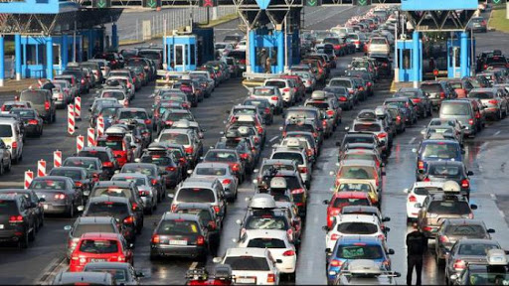
Apstrakt projekta
Do sada, vozačima su bili omogućeni snimci kamera za video nadzor sa graničnih prelaza, kao i povremena izveštavanja stanja na putevima i graničnim prelazima preko radio prenosa i televizijskih emisija koja nisu uvek dovoljno precizna ili dostavljena u pravom trenutku.
Projekat BSERC predstavlja rešenje ovog problema, implemetirajući efikasniji odabir graničnog prelaza koji će se iskoristiti, kao i putanja kojom će se doći do istog.
Glavni fokus BSERC projekta jeste poboljšanje doživljaja, povećanje komfora i redukovanje vremena provedenog na putu.
Sistem predstavlja veb aplikaciju, koja sadrži intuitivan korisnički interfejs i koju mogu koristiti svi registrovani korisnici.

Slide 5
Analiza tržišta
Projekat je namenjen svim vozačima, kako onima koji su konstantno na putu, tako i povremenim putnicima.
Svi ti vozači su izloženi višečasovnim čekanjima na graničnim prelazima, gubeći kako vreme, tako i novac i zdravlje.
Uzimajući u obzir konstantan porast broja automobila, ova situacija će postajati sve lošija i teža za podnošenje.
Ništa manje značajna je i činjenica da automobili provode više vremena u saobraćaju, emitujući još više štetnih gasova u prirodu.
BSERC sistem predstavlja efikasno i brzo rešenje administrativnih i logističkih zahteva koji napda vlade svih država sveta.
Ovaj sistem predstavlja jedinstveno rešenje na tržištu koje do sada nije viđeno što bi ga načinilo liderom u ovoj oblasti.

Slide 6
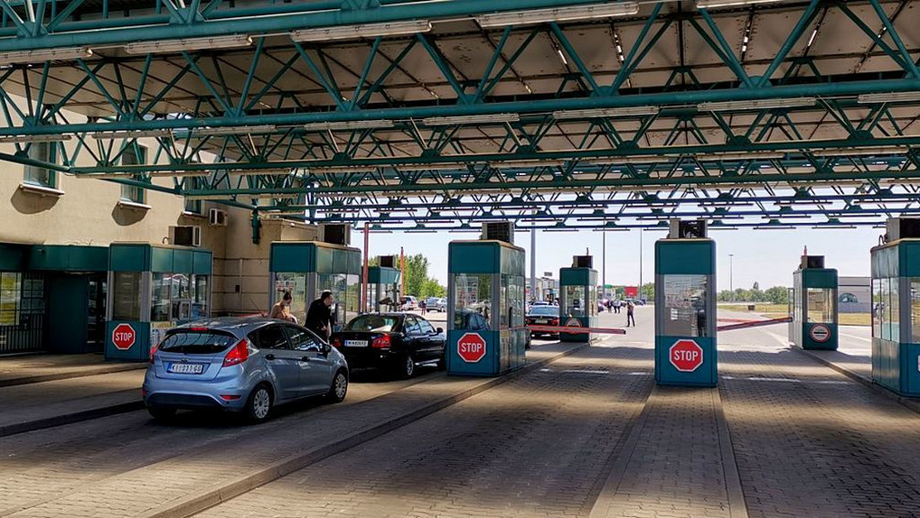
Značaj projekta
Projekat omogućava ažurno stanje na graničnim prelazima u bilo kom trenutku, uz efikasnije vođenje statistike.
Postiže brže dostizanje krajnje destinacije i samim tim i manje provedenog vremena na putu.
Doprinosi smanjenju zagađenja vazduha usled manje emisije štetnih gasova.
Realizovan je kroz izrazito intuitivan interfejs.

Slide 7
Marketinške aktivnosti
Aktivnost | Datum | Budžet
Reklamiranje proizvoda na društvenim mrežama | 1.8.2022. – 1.10.2022 | 9 000 EUR
Online reklame i reklame u novinama i časopisima slične tematike | 1.7.2022. – 1.10.2022. | 16 000 EUR
Reklamiranje putem elektronske pošte | 1.7.2022. – 1.10.2022. | 5 000 EUR

Slide 8

Marketing plan
Marketing plan će biti biti kontrolisan u cilju praćenja uspešnosti.
Koristiće se SEO optimizacija koja ima za cilj da se naša pozicija sajta na Google pretraživaču učvrsti na vrhu rezultata pretrage, što dovodi do veće posećenosti sajtu.
U kombinaciji sa Google Analytics tehnologijom bi se pratila efikasnost samog sajta u vidu broja posetilaca.
Na taj način će na kraju reklamiranja proizvoda biti omogućena precizna procena urađenog.

Slide 9
Pitanja?
Dimitrije Milošević 2017/0286
Mirko Krajcer 2017/0086

